Slide 1
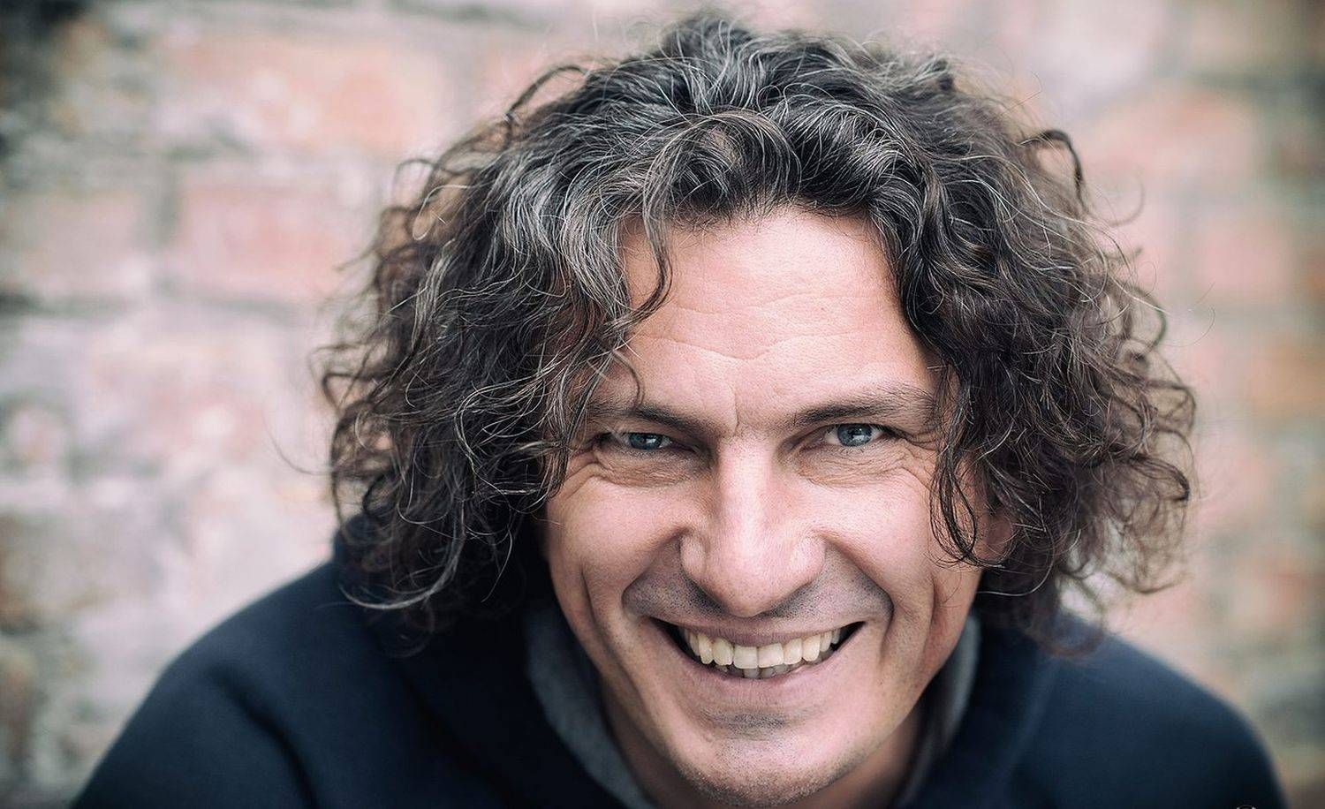
Український співак Кузьма

Slide 2
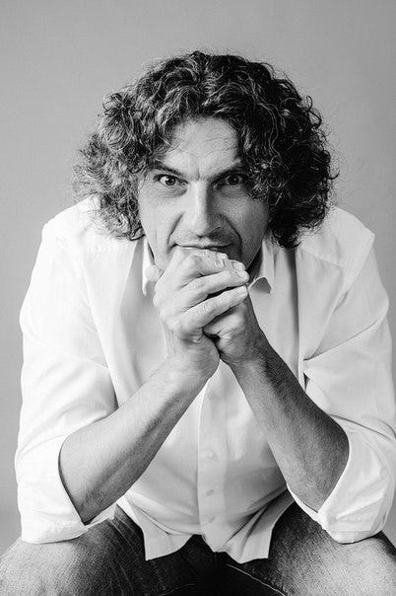
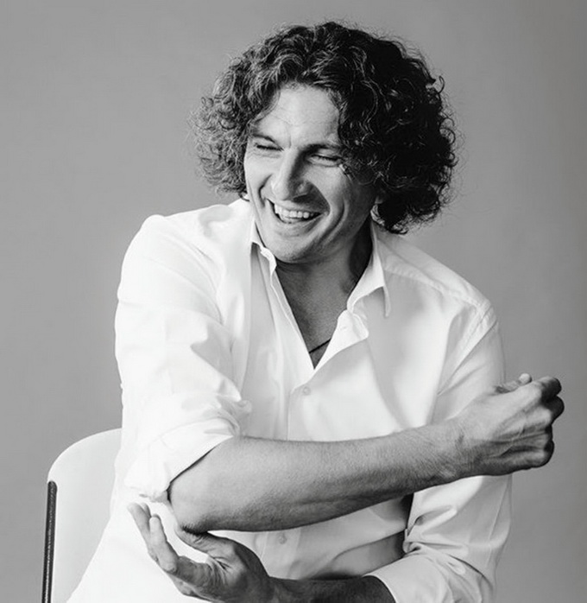
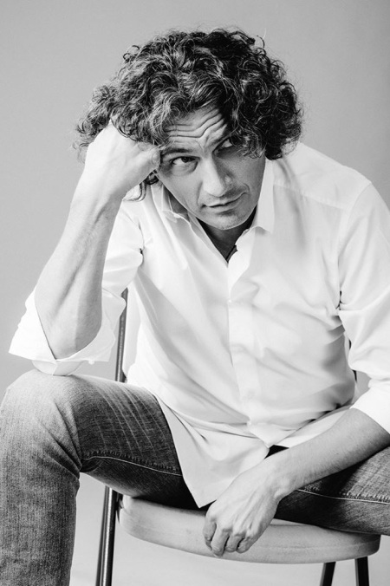
Фото кузьми
Перехід

Slide 3
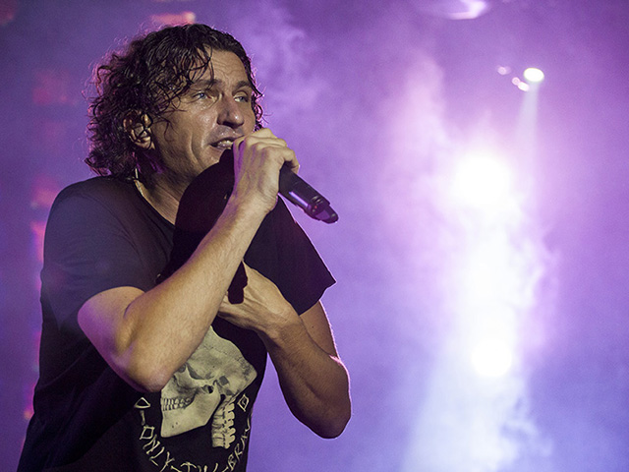
біографія
Народився 17 серпня 1968 року в Самборі на Львівщині. Історія життя Андрія надалі була тісно пов'язана з гуртом «Скрябін». У 2000 році був ведучим власного хіт-параду «Гаряча сімка», який проіснував до 2002 року. У 2000 році Кузьма посварився з Ростиславом Домішевським (Рой, Ростик). Промайнула чутка про розпад «Скрябіна». Після того Андрій почав набирати обертів у популярності, а Рой почав займатися переважно адміністративними справами гурту. Стосунки між ними охололи.
За офіційною версією МВС України, 2 лютого 2015 року відбулося зіткнення позашляховика Toyota Sequoia, за кермом якого перебував співак

Slide 4
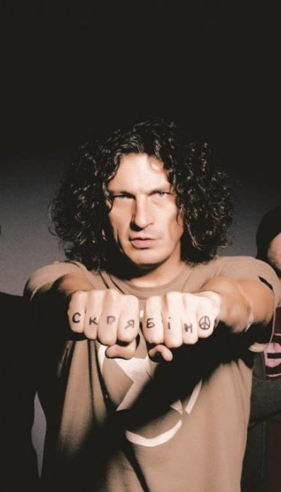
Досягнення скрябіна
Звання Герой України з удостоєнням ордена Держави (17 серпня 2020, посмертно) — за визначні особисті заслуги у формуванні вітчизняного культурного простору, вагомий внесок у розвиток національного музичного мистецтва, багаторічну плідну творчу та громадську діяльність.
Орден «За заслуги» І ст. (29 жовтня 2015, посмертно) — за значний особистий внесок у розвиток національної культури, збагачення вітчизняного музичного мистецтва, багаторічну плідну творчу діяльність.

Slide 5
Контактна інформація
Інстаграм
Ютуб
Фейсбук

